Slide 1
T.C.
BALIKESİR ÜNİVERSİTESİ
MÜHENDİSLİK FAKÜLTESİ
BİLGİSAYAR MÜHENDİSLİĞİ BÖLÜMÜ
Birleşik Modelleme Dili
Unified Modeling Language
UML
Dr. Öğr. Üyesi Sevdanur GENÇ
sevdanur.genc@balikesir.edu.tr
Balıkesir, 2024

Slide 2

Ajanda
  Sınıflar Arası İlişkiler
  UML
  UML Diagramları

Slide 3
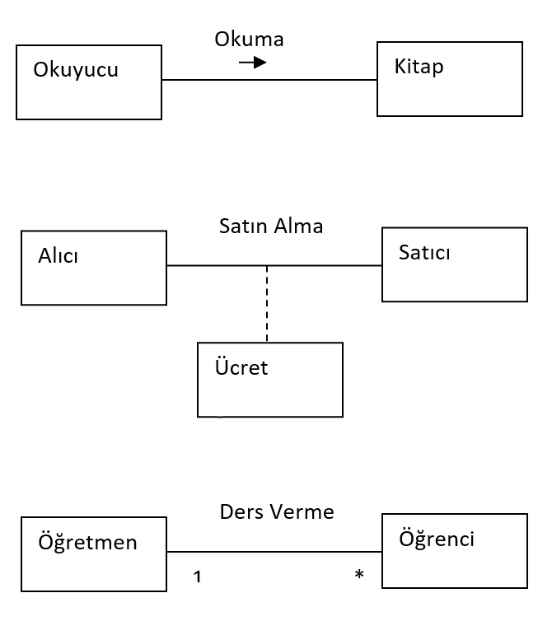
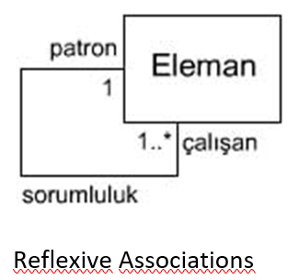
Sınıflar Arası İlişkiler
Association (bağıntı – birliktelik) ilişkisi
  Bire-bir
  Bire-çok
  Bire-bir veya daha fazla (1..*)
  Bire-sıfır veya bir
  Bire-sınırlı aralık (örnek:bire-[2,10] aralığı)
  Bire-n (UML de birden çok ifadesini kullanmak için '*' simgesi kullanılır.)
  Bire-Dört veya Bire-Dokuz

Slide 4
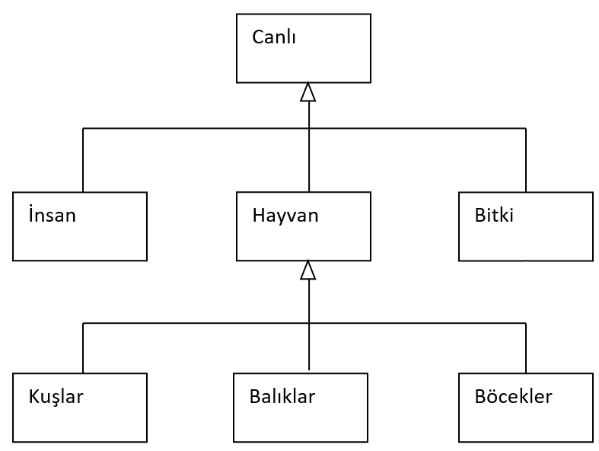
Kalıtım ve Genelleme İlişkisi
Inheritance ve Generalization

Slide 5
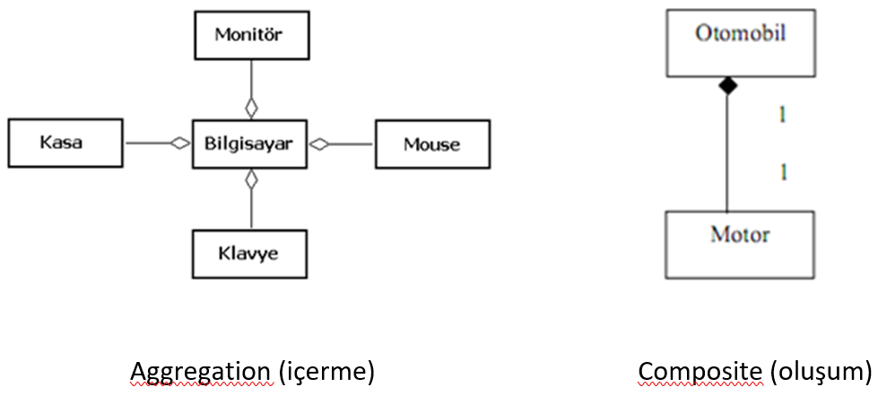
Bağımlılık İlişkisi
Dependency

Slide 6
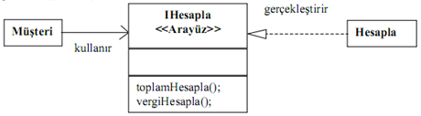
Gerçekleştirim İlişkisi
Realization : Kullanıcı ara yüzlerinin modellenmesinde kullanılır. Sadece metod adlarını ve bu metodların parametrelerini içerir. Gerçekleştirim ilişkisi, kesikli bir çizginin ucuna yerleştirilmiş içi boş bir üçgen ile gösterilir.

Slide 7
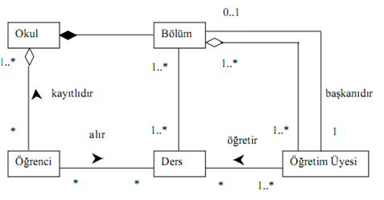
Her okulun sıfır ya da daha fazla öğrencisi yer almaktadır.
Her okulda bir ya da daha fazla bölüm vardır.
Her bölüm tek bir okula bağlıdır.
Her bölüm bir ya da daha fazla sayıda ders açmaktadır.
Her bölüm bir ya da daha fazla öğretim üyesine sahiptir.
Her bölümün öğretim üyelerinden seçilmiş bir başkanı vardır.
Her öğretim üyesi bir ya da daha fazla bir bölümde görev yapmaktadır.
Her öğretim üyesi sıfır ya da daha fazla sayıda ders vermektedir.
Her ders bir ya da daha çok bölüm tarafından açılır.
Her dersi sıfır ya da daha fazla sayıda öğrenci almaktadır.
Her derse en az bir tane öğretim üyesi atanmıştır.
Her öğrenci bir ya da daha fazla sayıda okula kayıtlıdır.
Her öğrenci sıfır ya da daha fazla sayıda ders alabilir.
Her öğretim üyesi ya tekbir bölümün başkanıdır ya da hiçbir bölümün başkanı değildir.
Notes:
Her okulun sıfır ya da daha fazla öğrencisi yer almaktadır.
Her okulda bir ya da daha fazla bölüm vardır.
Her bölüm tek bir okula bağlıdır.
Her bölüm bir ya da daha fazla sayıda ders açmaktadır.
Her bölüm bir ya da daha fazla öğretim üyesine sahiptir.
Her bölümün öğretim üyelerinden seçilmiş bir başkanı vardır.
Her öğretim üyesi bir ya da daha fazla bir bölümde görev yapmaktadır.
Her öğretim üyesi sıfır ya da daha fazla sayıda ders vermektedir.
Her ders bir ya da daha çok bölüm tarafından açılır.
Her dersi sıfır ya da daha fazla sayıda öğrenci almaktadır.
Her derse en az bir tane öğretim üyesi atanmıştır.
Her öğrenci bir ya da daha fazla sayıda okula kayıtlıdır.
Her öğrenci sıfır ya da daha fazla sayıda ders alabilir.
Her öğretim üyesi ya tekbir bölümün başkanıdır ya da hiçbir bölümün başkanı değildir.

Slide 8
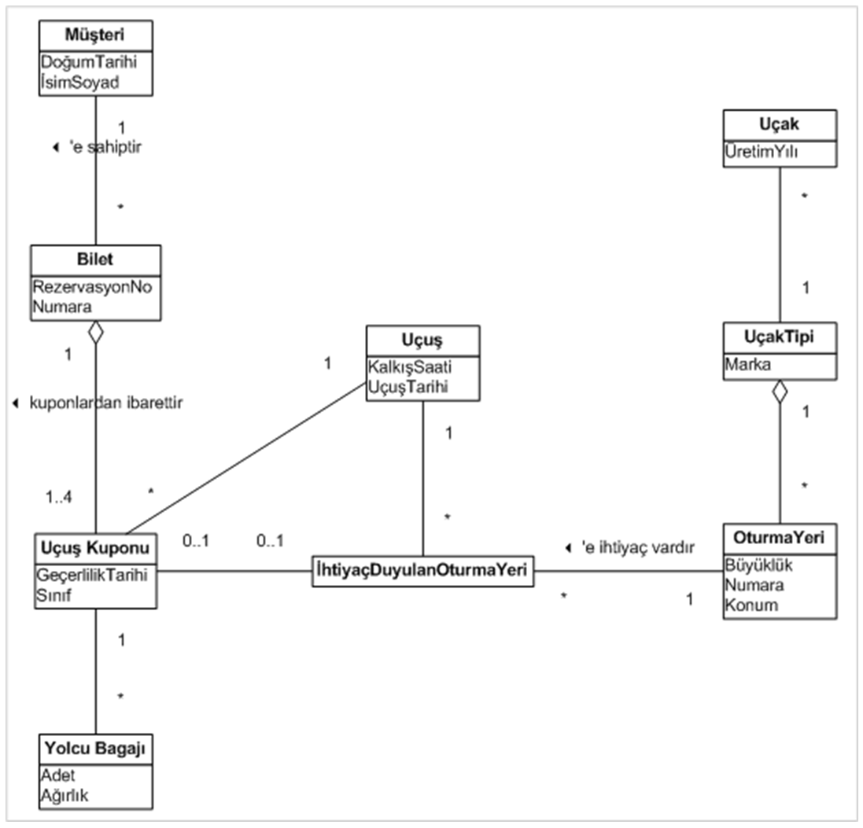

Slide 9
UML
Birleşik modelleme dili (Unified Modeling Language), Nesne Tabanlı Programlamada kullanılan, görsel bir modelleme dilidir (programlama dili değildir).
UML, yazılımın analiz ve tasarım aşamalarında etkili olabilmektedir.
UML’ in avantajları:
  Kodlamada kolaylık
  Hataların (mantıksal, tasarım…) kolay fark edilmesini sağlayarak, hataları en az seviyeye indirgemesi, dolayısı ile harcanan zaman ve maliyeti azaltması
  Geliştirme maliyetinde azaltma
  Geliştirilen sistemin tamamının basit ve görsel şekilde görüntülenmesi
  Modellenmiş sistemin tanıtımının ve pazarlanmasının kolaylığı
  Karmaşık olmayan sistemlerde güncellemenin kolaylığı
  Sistemdeki tüm yazılımcıların UML üzerinden kolayca iletişim sağlayabilmeleri

Slide 10
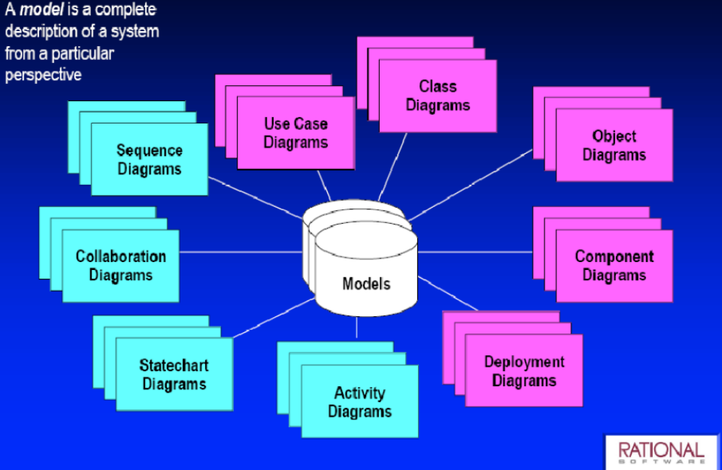


Slide 11
UML Diyagramlarının Ortak Sözdizimi
Aktörler (Actors): Bir UML aktörü sistem ile bir arayüzü (etkileşim noktasını) işaret eder. Aktörlerin kullanılmasının amacı sistem etkileşimlerinin gruplandırılmasıdır. Aktörler insan/canlı olabildiği gibi, diğer sistemler de olabilir. Bir aktör modellenen sistemin bir parçası olamaz. Aktör sistemin dışında (extarnal) olan sistem ile ilgili bir şeydir.
Kutular (Boxes): ayrık elemanları, gruplamaları ve içermeleri göstermek üzere kullanılır.
Oklar (Arrows): UML diyagramının belirli bir tipinin bağlı olduğu her şeyi ifade eder. Oklar genel olarak akış (flow), bağlılık (dependency), birliktelik (association) ya da genelleştirme (generalization) ifade eder.

Slide 12
UML Diyagramlarının Ortak Sözdizimi
Nicellik (Cardinality): Oklara uygulanır; bir modeldeki elemanlar arasındaki sayısal ilişkileri gösterir. 1 den 1 e (1 to 1) , 1 den çoka (1 to many) vs.
Kısıtlar (Constraints): Model elemanları üzerinde bazı kısıt (constraint) bildirimlerine (notation) izin verilir.
Stereotypes: UML semantiği yazılı sözcüklere genişletilir. Bir sözcük ya da kısa bir açıklamadır ve diyagramın ne yaptığını açıklar. Stereotypes her UML diyagram tipi için tüm farklı diyagramlarının örneklerinde aynı anlamı vermesi gerekir.

Slide 13
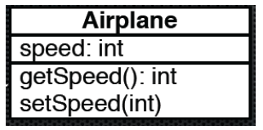
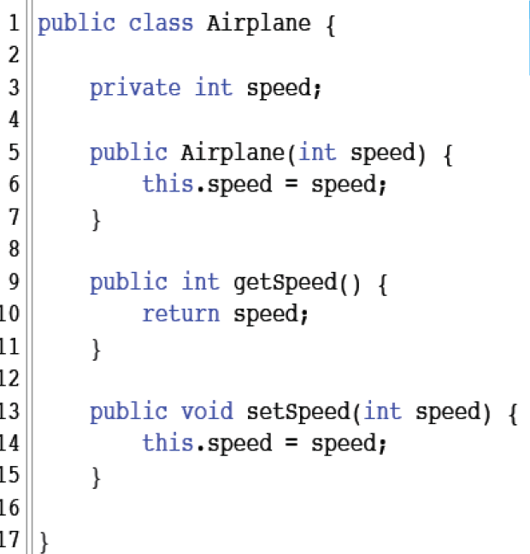
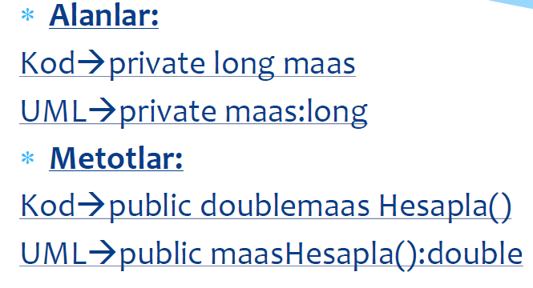
UML Örneği

Slide 14
UML Erişim Belirteçleri
Public: Diğer sınıflar erişebilir. UML’de + sembolü ile gösterilir.
Protected: Aynı paketteki (package) diğer sınıflar ve bütün alt sınıflar (subclasses) tarafında erişilebilir. UML’de # sembolü ile gösterilir.
Package: Aynı paketteki (package) diğer sınıflar tarafında erişilebilir. UML’de ~ sembolü ile gösterilir.
Private: Yalnızca içinde bulunduğu sınıf tarafından erişilebilir (diğer sınıflar erişemezler). UML’de ‐ sembolü ile gösterilir.

Slide 15
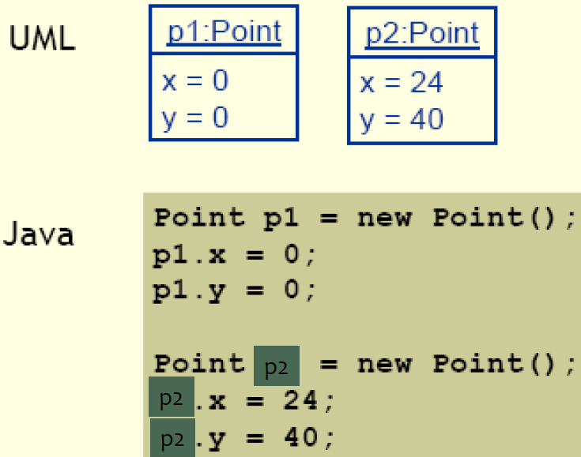
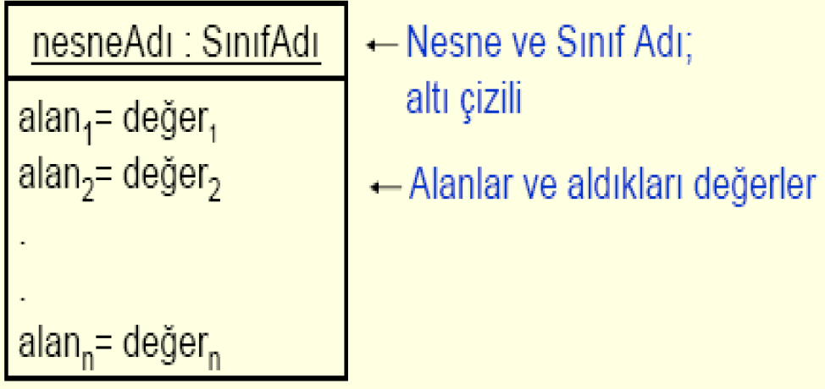
UML’de Nesne Gösterimi

Slide 16
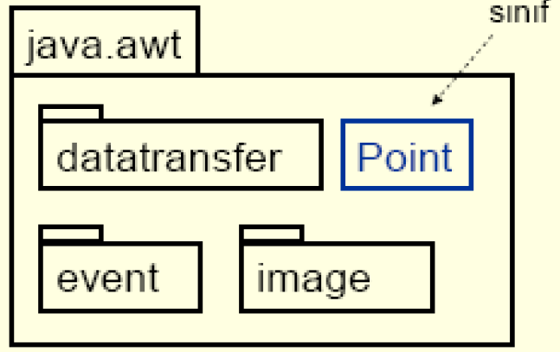
UML’de Paket Gösterimi
Birbirleriyle ilişkili sınıflar bir paket (package) içine yerleştirilirler.
Paket isimler küçük harflerle yazılır

Slide 17
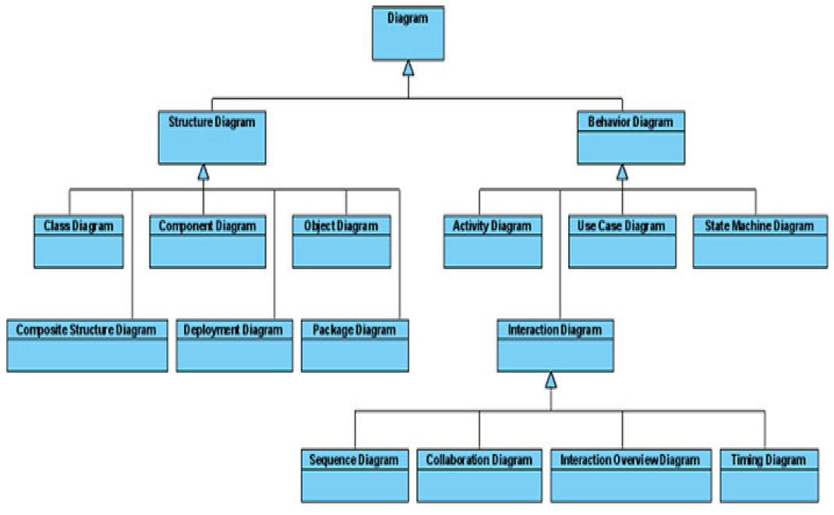

Slide 18
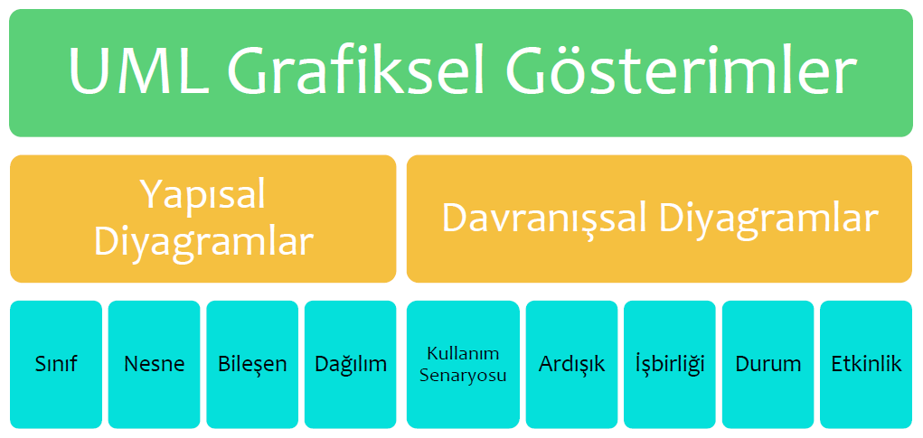
UML, 3 bölümde incelenen 13 farklı diyagram içerir.
Yapısal diyagramlarda modellenen sistemde nelerin var olması gerektiği vurgulanır.
      Kullanıcı Senaryosu (Use-Case) diyagramı
      Durum (Statechart) diyagramı
      Etkinlik (Activity) diyagramı
Davranış diyagramlarında modellenen sistemde nelerin meydana gelmesi gerektiğini belirtir.
      Sınıf (Class) diyagramı
      Nesne (Object) diyagramı
      Bileşen (Component) diyagramı
      Paket (Package) diyagramı
      Dağılım (Deployment) diyagramı
      Birleşik Yapı (Composite Structure) diyagramı
Davranış diyagramlarının bir alt kümesi olan Etkileşim diyagramlarında ise modellenen sistemdeki elemanlar arasındaki veri ve komut akışı gösterilir.
      Sıralama (Sequence) diyagramı
      İletişim (Communication) diyagramı
      Etkileşime Bakış (Interaction Overview) diyagramı
      Zaman Akış (Timing) diyagramı

Slide 19
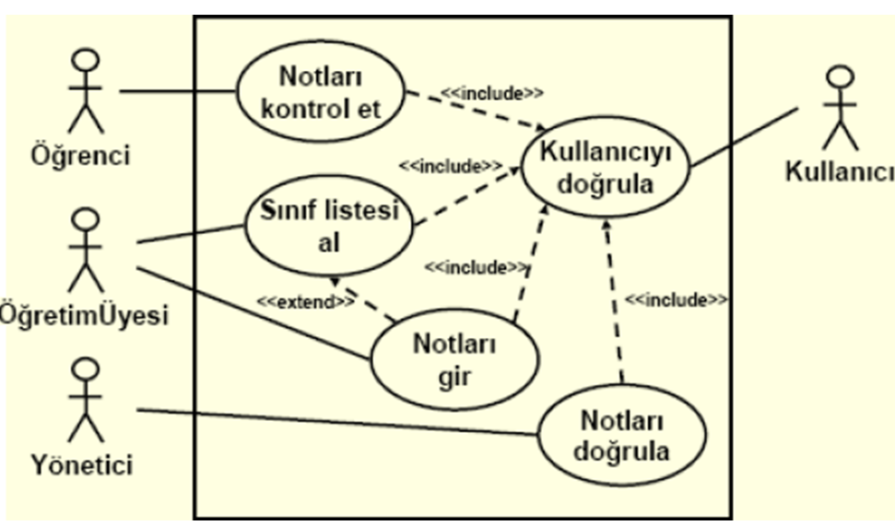
UML Diagramları
Use Case Diyagramı: Use Case’ ler ve aktörler olmak üzere, iki temel bileşeni olan, kullanıcı ve sistem arasında etkileşimi gösteren diyagramlardır.

Slide 20
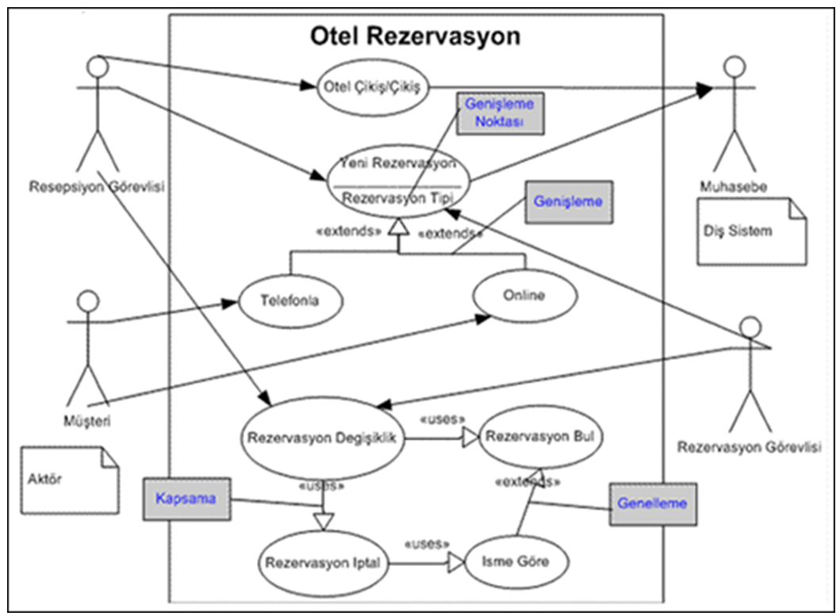

Slide 21
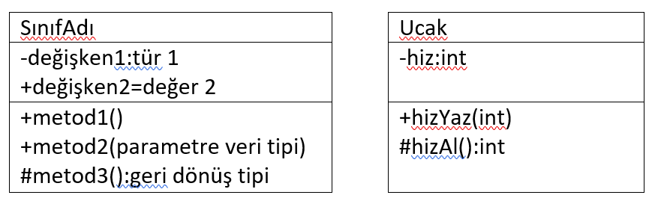
UML Diagramları
Class (Sınıf) Diyagramı: Sınıflar ve sınıflar arasındaki ilişkileri gösteren diyagramlardır. 3 bölümlü (sınıf adı, özellikler, metodlar) dikdörtgen şeklinde gösterilirler. Sınıf Diyagramları UML 'in en sık kullanılan diyagram türüdür. Sınıflar nesne tabanlı programlama mantığından yola çıkarak tasarlanmıştır. Sınıf diyagramları bir sistem içerisindeki nesne tiplerini ve birbirleri ile olan ilişkileri tanımlamak için kullanılırlar.

Slide 22
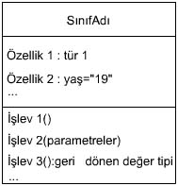
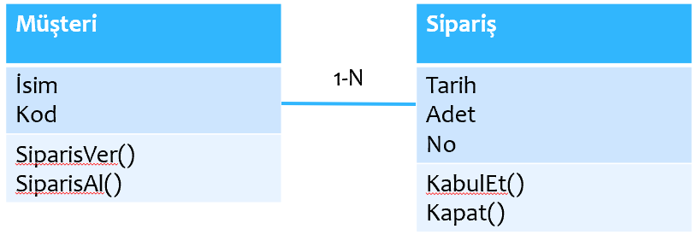
Class (Sınıf) Diyagramı
Sınıfların
  bir adı
  nitelikleri
  İşlevleri vardır
  Bunlara ek olarak
    “notes”
    “Constraints” kullanılabilir.
Sınıflar arasındaki ilişkiyi göstermek için iki sınıf arasına düz bir çizgi çekilir.
İlişkiyi gösteren çizginin üzerine ilişkinin türü yazılır.
Müşteri
İsim Kod
SiparisVer() SiparisAl()

Slide 23
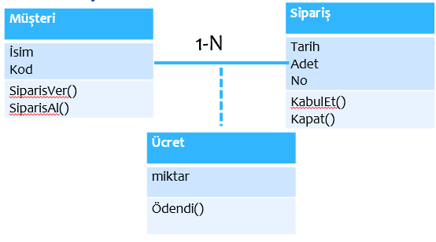
Class (Sınıf) Diyagramı
Bazı durumlarda sınıflar arasındaki ilişki, bir çizgiyle belirtebilecek şekilde basit olmayabilir. Bu durumda ilişki sınıfları kullanılır. İlişki sınıfları bildiğimiz sınıflarla aynıdır.
Sınıflar arasındaki ilişki eğer bir sınıf türüyle belirleniyorsa UML ile gösterilmesi gerekir.
Müşteri ile Sipariş sınıfı arasında ilişki vardır. Fakat müşteri satın alırken Ücret ödemek zorundadır. Bu ilişkiyi göstermek için Ücret sınıfı ilişki ile kesikli çizgi ile birleştirilir.

Slide 24
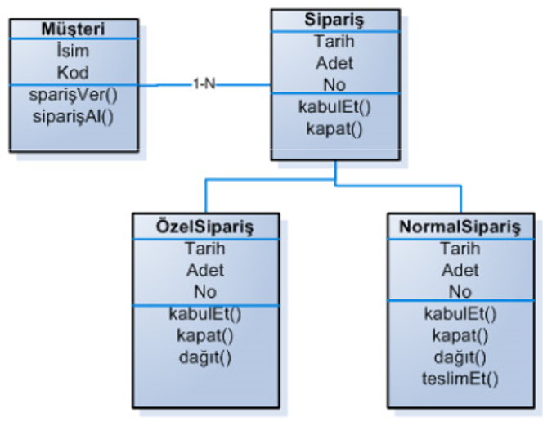
Class (Sınıf) Diyagramı

Slide 25
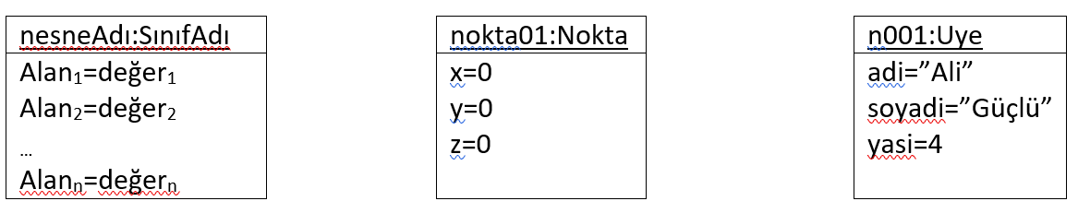
UML Diagramları
Object (Nesne) Diyagramı: Sınıfın bir örneği olan gerçek nesneler gösterilir.

Slide 26
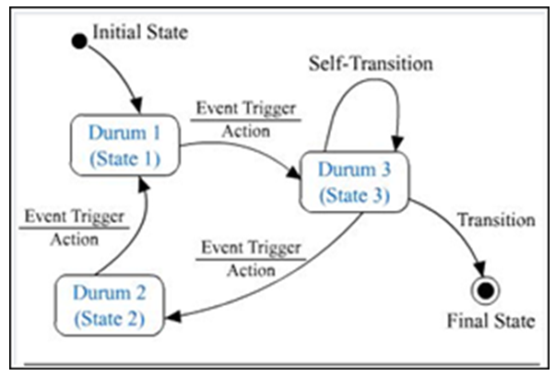
UML Diagramları
State (Durum) Diyagramı: Sistem davranışlarını gösteren diyagramlardır. Her bir diyagram tek bir sınıfın nesnelerini ve nesnelerin sistem içindeki durumlarını gösterir.

Slide 27
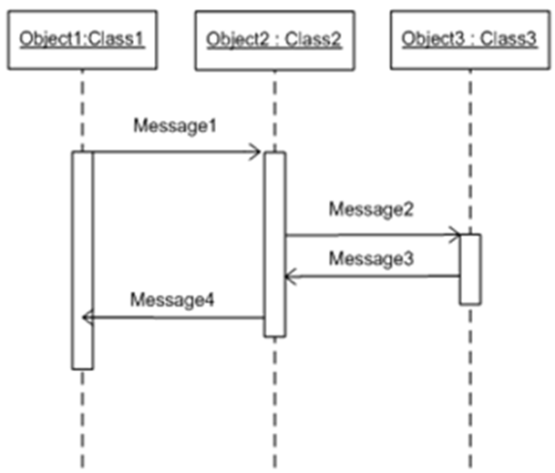
UML Diagramları
Sequence Diyagramı: Use Case içerisinde bulunan nesneler arasında mesaj akışlarını gösteren diyagramlardır. Soldan sağa doğru okunurlar.

Slide 28
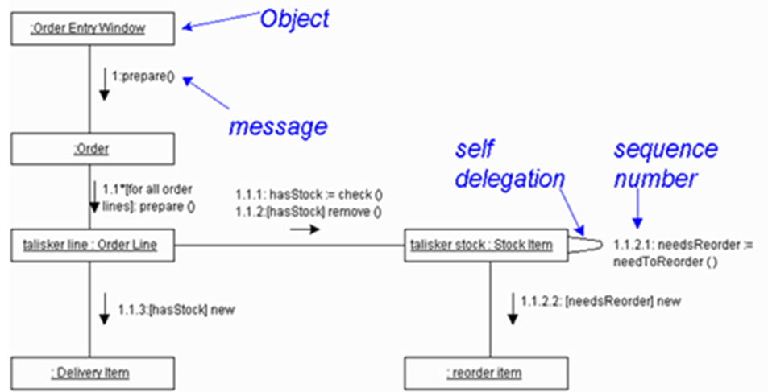
UML Diagramları
Colloboration Diyagramı: Nesnelerin birbirleri ile ilişkilerini gösteren diyagramlardır. Mesajların farklı şekilde iletmeleri, Sequence diyagramlarından farklarıdır.

Slide 29
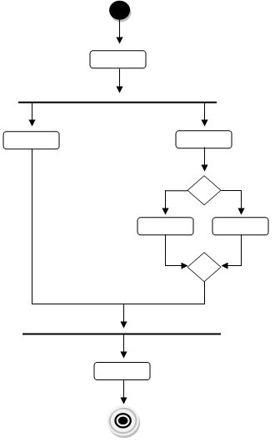
UML Diagramları
Activity Diyagramı: Sistemin iş akışını gösteren diyagramlardır. Daha önceki diyagramlar nesneler arasındaki modellemeyi gösterirken aktivite diyagramı, aktiviteler arasındaki işlem akışını göstermektedir. Eksikliği, bir aktiviteden diğer bir aktiviteye mesaj göndermemesidir.

Slide 30
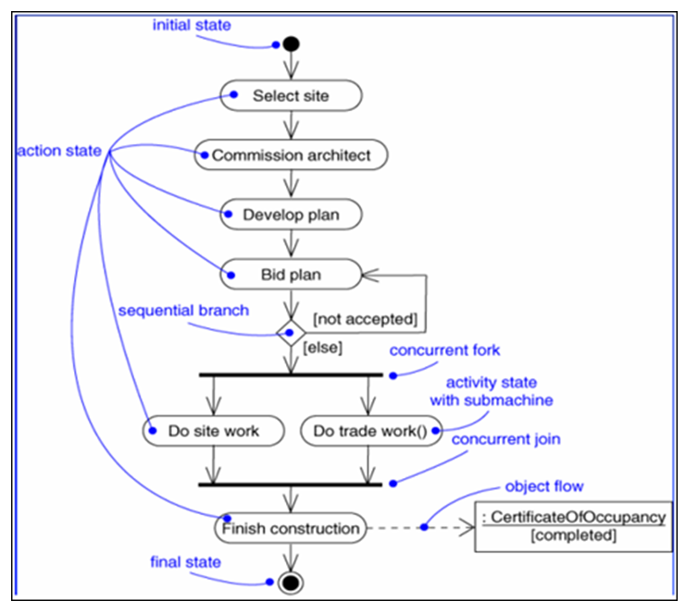

Slide 31
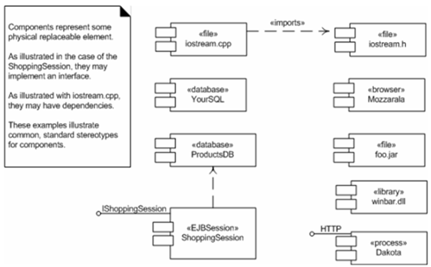
UML Diagramları
Component Diyagramı: Sistemin yazılım bileşenlerini (kütüphaneler, dosyalar, veritabanları vb.) ve birbirleri arasındaki bağlantının nasıl olduğunu gösteren fiziksel bir diyagramlardır.

Slide 32
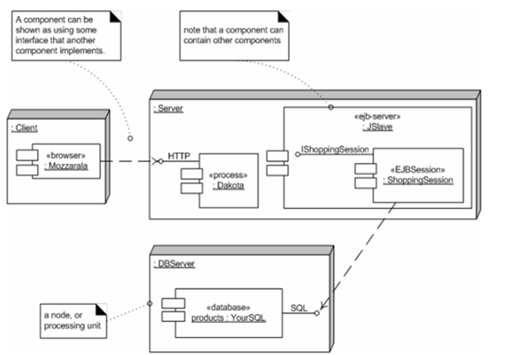
UML Diagramları
Deployment Diyagramı: Sistemin donanım ve yazılım ilişkilerini görsel olarak gösteren diyagramlardır.

Slide 33
keyifli çalışmalar...

